Slide 1
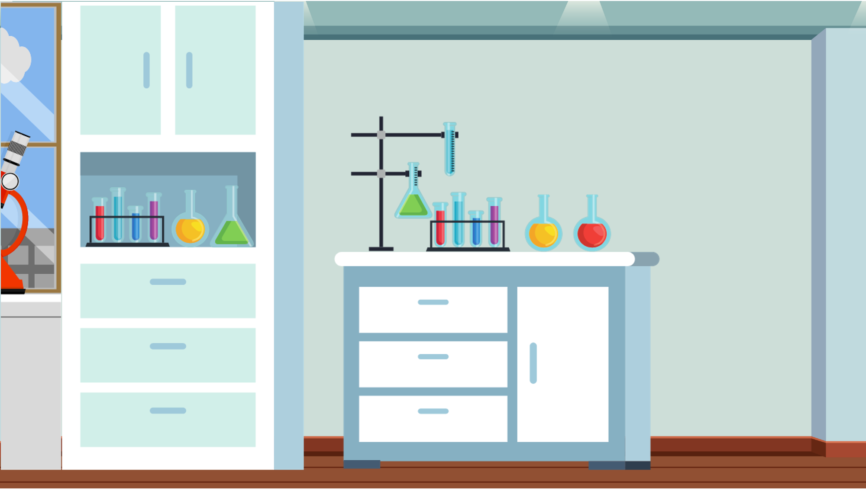
Toán
Toán
ÔN TẬP HỌC KÌ I
ÔN TẬP HỌC KÌ I

Slide 2
Thứ … ngày … tháng … năm …
Toán
Toán
Bài:
Bài:
ÔN TẬP CÁC PHÉP TÍNH
ÔN TẬP CÁC PHÉP TÍNH
(3 tiết – Tiết 1)

Slide 3
Khởi động
Khởi động

Slide 5
Luyện tập
Luyện tập

Slide 6
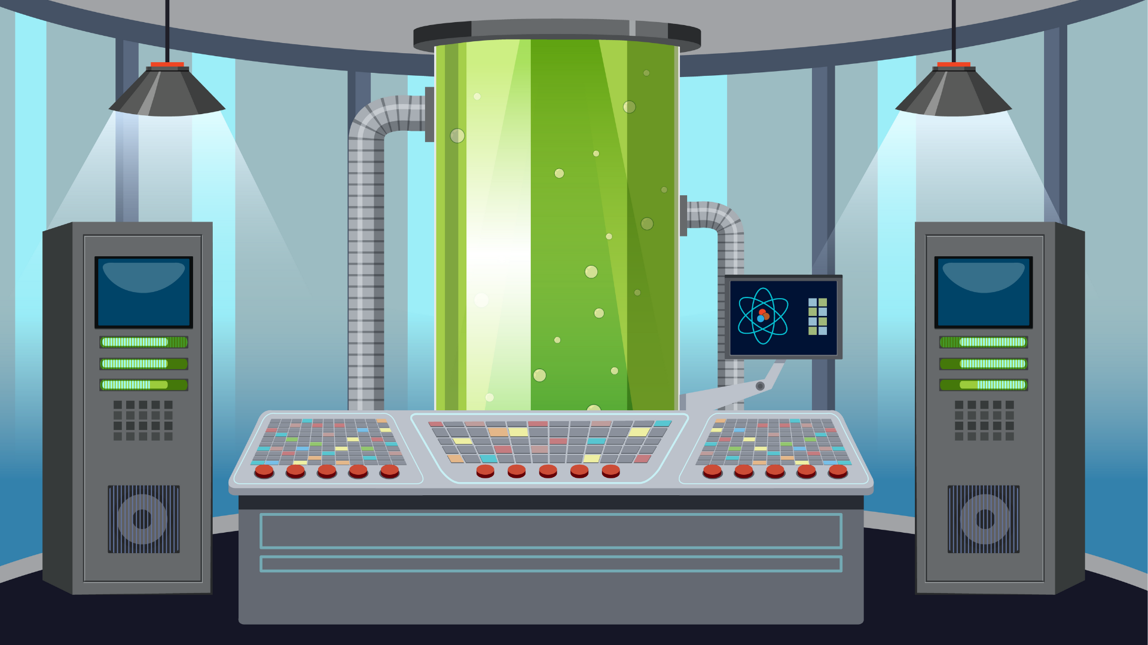
Hãy giải các bài tập để giúp nhà khoa học thu thập đồ dùng chế tạo chú rô-bốt các bạn nhé!

Slide 8
1
Đặt tính rồi tính.
a) 15 480 + 66 059
c) 8 205 × 6
b) 52 133 – 8 091
d) 29 376 : 9

Slide 9
1
Đặt tính rồi tính.
15 480
+
66 059
5
1
3
9
8

Slide 10
1
Đặt tính rồi tính.
b) 52 133 – 8 091
52 133
-
8 091
4
4
0
4
2

Slide 11
1
Đặt tính rồi tính.
c) 8 205 × 6
8 205
x
6
49
2
3
0

Slide 12
1
Đặt tính rồi tính.
d) 29 376 : 9
29 376
9
2
3
3
2
6
4
5
7
3
6
0

Slide 14
2
Các biểu thức nào dưới đây có giá trị bằng nhau?

Slide 16
2
Chọn ý trả lời đúng.
70 là trung bình cộng của hai số nào dưới đây?
A. 60 và 78 B. 65 và 73
C. 66 và 74 D. 63 và 7

Slide 17
Số trung bình cộng của 60 và 78 là (60 + 78) : 2 = 69
Số trung bình cộng của 65 và 73 là (65 + 73) : 2 = 69
Số trung bình cộng của 66 và 74 là (66 + 74) : 2 = 70
Số trung bình cộng của 63 và 7 là (63 + 7) : 2 = 35

Slide 18
2
Chọn ý trả lời đúng.
70 là trung bình cộng của hai số nào dưới đây?
A. 60 và 78 B. 65 và 73
C. 66 và 74 D. 63 và 7

Slide 20
Cảm ơn các bạn đã giúp nhà khoa học thu thập thành công các vật liệu chế tạo rô-bốt!

Slide 21
Củng cố
Củng cố

Slide 22
Hãy trả lời các câu hỏi để nhận các phần quà bí ẩn nhé!

Slide 23
5 410 + 666 111 = ?
A
B
67 521
971 521
C
617 521
D
671 521
Notes:
GV CLICK CHUỘT VÀO VÒNG TRÒN ABCD → ĐÁP ÁN

Slide 24
500 + 10 000 + 500 = ?
A
B
15 000
200 000
C
20 000
D
2 000
Notes:
GV CLICK CHUỘT VÀO VÒNG TRÒN ABCD → ĐÁP ÁN

Slide 25
Trung bình cộng của 50 và 70 và 342 là?
A
B
154
150
C
145
D
100
Notes:
GV CLICK CHUỘT VÀO VÒNG TRÒN ABCD → ĐÁP ÁN

Slide 26
TẠM BIỆT VÀ HẸN GẶP LẠI
TẠM BIỆT VÀ HẸN GẶP LẠI

